Slide 1
このところの技術動向からみる開発あれこれの考察
長沢 智治 http://blogs.msdn.com/tomohn
http://blogs.itmedia.co.jp/nagap

Slide 2
はじめに
コミュニティにおけるマイクロソフト社員による発言やコメントは、マイクロソフトの正式な見解またはコメントではありません。
自己紹介
マイクロソフトのエバンジェリスト
専門:
開発プロセス/プラクティス
エンジニアリング環境（開発環境）
買ってね！売ってないけど。。。印税入らないしぃ orz

Slide 3
本日の内容
Software + Service

Slide 4
Software + Service
ビジネスと生活を充実させるための魔法の呪文
SOA: Service Oriented Architecture
RIA: Rich Internet Applications
再利用性と俊敏性
エクスペリエンス
Software + Services
SaaS: Software as a Service
Web 2.0
柔軟性のあるプライシングと配置
次世代インターネット
クラウドコンピューティング
ネット上のコンピューティングパワー活用

Slide 5
Azure Services Platform
Azure Services Platform
Microsoft Dynamics CRM Services
Microsoft SharePoint Services
Compute
Service Management
Storage
Developer Experience

Slide 6
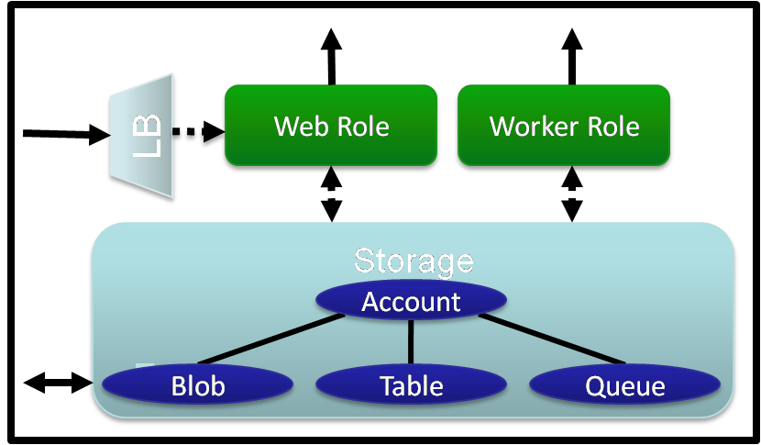
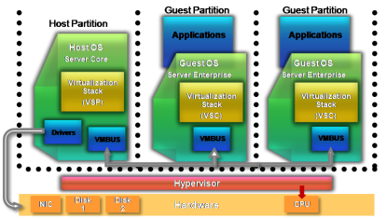
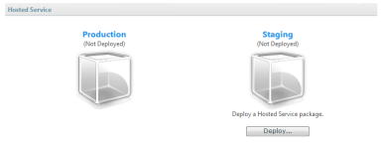
Windows Azure アーキテクチャ
- Visual Studio での開発
- PowerShell スクリプト
VHD ベース デプロイメント
アプリケーション管理用 Web ポータル

Slide 7
Live Services
ユーザーデータとアプリケーションリソースを扱うためのビルディングブロックサービス
アプリケーションを 4 億人以上ものユーザー（Windows Live ID ユーザー）と容易に接続
Mesh Services を包含
Live Services
Mesh Services
User
Devices
Applications
Synchronization
Identity
Directory
Storage
Comms & Presence
Search & Geospatial

Slide 8
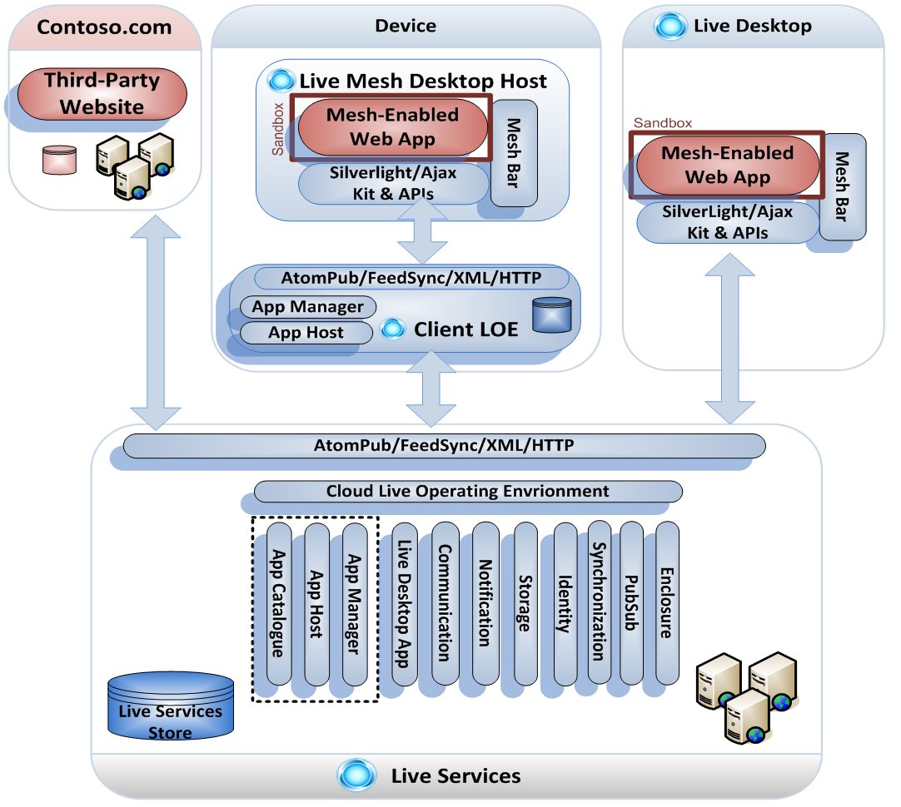
Mesh-Enabled Web Application Architecture

Slide 9
“Oslo”
MODELS
SERVICES

Slide 10
“Oslo“ のキーコンセプト
Visual DSL
Textual DSL
ランタイム
モデル

Slide 11
“Oslo“ の構成要素
"M"
モデルと DSL を作成するための言語
"Quadrant"
モデルや DSL と対話するためのツール
Repository
モデルを配置・共有するためのデータベース

Slide 12
まとめ
エンジニアの意義と価値観が変わる！
・・・かもしれない。。。
スペシャリスト vs. ジェネラリスト
技術指向 vs. ビジネス指向
仕事 vs. 趣味/生活

